Slide 1
ΧΡΙΣΤΟΥΓΕΝΝΑ ΣΤΟ ΧΩΡΙΟ
Παραδοσιακά κάλαντα
Notes:
Την παραμονή των Χριστουγέννων τα παιδιά λένε τα κάλαντα σε όλο το χωριό. Συγχρόνως λένε και παινέματα για το νοικοκύρη και την οικογένειά του.

Slide 2
Κάλαντα και παινέματα
Την παραμονή των Χριστουγέννων τα παιδιά λένε τα κάλαντα από σπίτι σε σπίτι. Συγχρόνως λένε και παινέματα για το νοικοκύρη και την οικογένειά του.

Slide 3
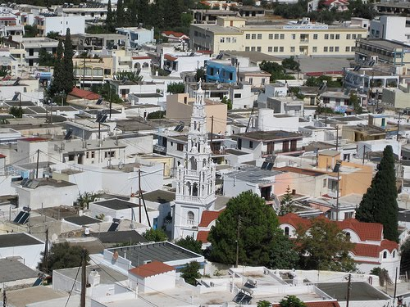
Άποψη χωριού

